Slide 1
Словарная работа на уроках русского языка во 2 классе по теме
«Огород».
Программа начального общего образования. Система Л. В. Занкова.
Автор: учитель начальных классов
МБОУ «Гимназия №1»
г. Нижневартовска
Халимоненко Алла Алексеевна.

Slide 2
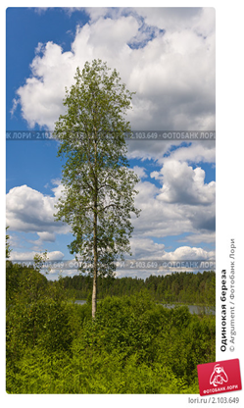
Русская красавица
Стоит на поляне,
В зелёной кофточке,
В белом сарафане.
Берёза

Slide 3
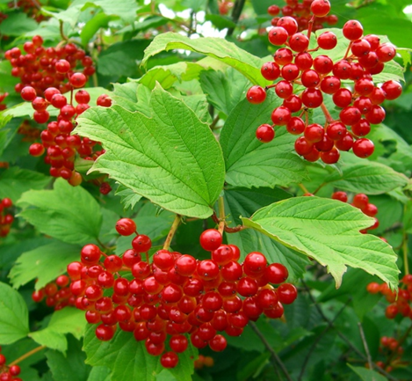
Весной – белая,
Летом – зелёная,
Осенью – калёная,
Зимой – хвалёная.
калина

Slide 4
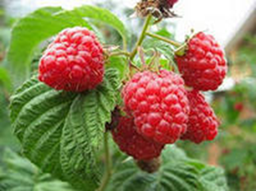
Бусы красные висят,
Из кустов на нас глядят.
Очень любят бусы эти
Дети, птицы и медведи.
малина

Slide 5
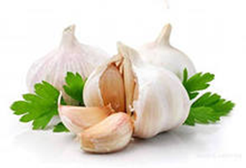
Не корень, а в земле;
Не хлеб, а на столе;
И к пище приправа,
И на микробов – управа.
чеснок

Slide 6
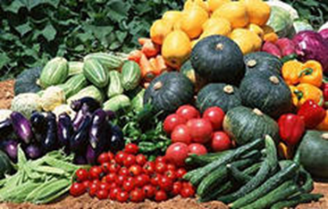
Что весною мы сажали,
Потом летом поливали.
Всё, что осенью на грядках
Поспевает: вкусно, сладко!
Не зевай и собирай
Наш осенний…
урожай

Slide 7
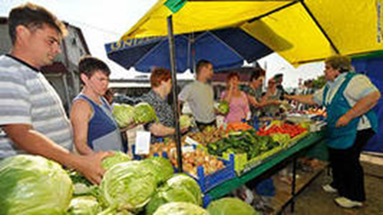
Отдельное здание или место на улице, предназначенное для торговли овощами и фруктами.
базар

Slide 8
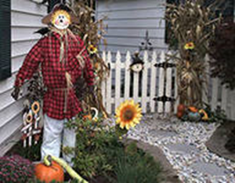
Чем одежда пострашней,
Тем полезней в ней злодей.
чучело

Slide 9
Берёза, калина, малина, чеснок, урожай, базар, чучело.

